Slide 1

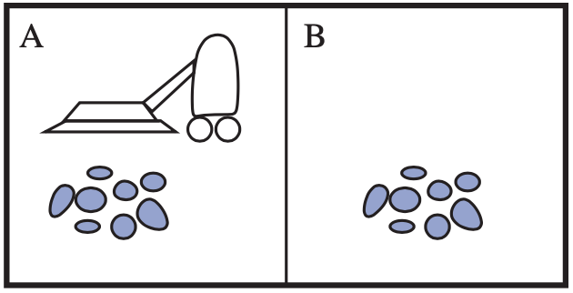
Künstliche Intelligenz
& Agenten
Agent
Umgebung
Sensoren
Wahrnehmungen
Einführung in die
Künstliche Intelligenz
?
Aktuatoren
Aktionen
Tanya Braun
Arbeitsgruppe Data Science, Institut für Informatik

Slide 2
Inhalte
Künstliche Intelligenz & Agenten
  Agentenabstraktion, Rationalität
  Aufgabenumgebung
Episodische PGMs
  Gerichtetes Modell: Bayes Netze (BNs)
  Ungerichtete Modelle
Exakte Inferenz in episodischen PGMs
  Wahrscheinlichkeits- und Zustandsanfragen
  Direkt auf den Modellen, mittels Hilfsstrukturen
Approximative Inferenz in episodischen PGMs
  Wahrscheinlichkeitsanfragen
  Deterministische, stochastische Algorithmen
Lernalgorithmen für episodische PGMs
  Bei (nicht) vollständigen Daten, (un)bekannter Struktur
Sequentielle PGMs und Inferenz
  Dynamische BNs, Hidden-Markov-Modelle
  filtering / prediction / hindsight Anfragen, wahrscheinlichste Zustandssequenz
  Exakter, approximativer Algorithmus
Entscheidungstheoretische PGMs
  Präferenzen, Nutzenprinzip
  PGMs mit Entscheidungs- und Nutzenknoten
  Berechnung der besten Aktion (Aktionssequenz)
Abschlussbetrachtungen

Slide 3
Überblick: 1. Künstliche Intelligenz & Agenten
Was ist KI?
  Menschliches und rationales Denken & Handeln
Agenten
  Agentenabstraktion
  Eigenschaften
Aufgabenumgebung
  PEAS
  Eigenschaften
Agentenstruktur
  Reflexiv, modellbasiert, zielbasiert, nutzenbasiert, lernend

Slide 4
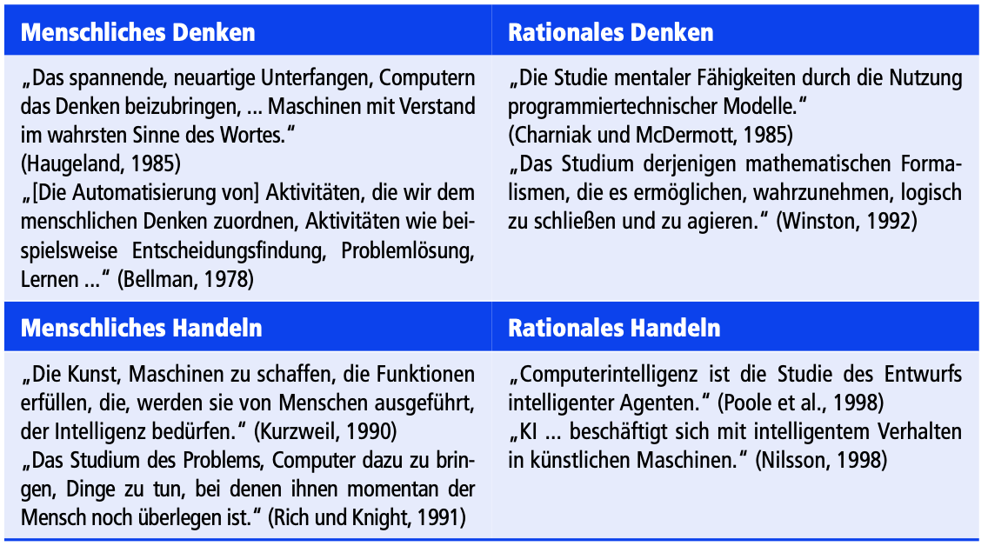
Definitionen
Künstlicher
Intelligenz
Erfolgsbemessung
Wiedergabetreue
menschlicher Leistung
Ideale Leistungsgröße
Rationalität
Alle Ansätze sind verfolgt worden
  Haben sich gegenseitig unterstützt und behindert
Rationalität
  Seinen Kenntnissen entsprechend das „Richtige“ machen
Denkprozesse,
logisches
Schließen
Verhalten
Darstellung aus AIMAde, S. 23

Slide 5
Menschliches Handeln
Turing-Test (Turing, 1950)
  Computer besteht Test, wenn ein Mensch, der einige schriftliche Fragen stellt, nicht erkennen kann, ob die schriftlichen Antworten von einem Menschen stammen oder nicht
    Beispiel: Eliza, Programm zur oberflächlichen Simulation eines Psychotherapeuten
    Siehe auch Kap. 26, AIMA, inklusive Diskussion, ob das Bestehen des Tests Intelligenz nachweist
      Bzgl. Eliza: Menschen tendieren dazu bei Aspekten der emotionalen / sozialen Intelligenz eher Schlüsse zu ziehen
                Cf. Roboter Shakey: Keiner nimmt an, dass Shakey Fußball spielen kann
  Totaler Turing-Test: Videosignal um wahrnehmungsorientierte Fähigkeiten zu testen, Objekte weiterzugeben
https://en.wikipedia.org/wiki/ELIZA
https://thenewstack.io/remembering-shakey-first-intelligent-robot/

Slide 6
Menschliches Handeln
Zu lösende Teilprobleme des Turing-Tests
  Verarbeitung natürlicher Sprache
    Kommunikation
  Wissensrepräsentation
    Wissen und Beobachtungen speichern
  Automatisches logisches Schließen
    Fragen beantworten, Schlüsse ziehen
  Maschinenlernen
    An Umstände anpassen, Muster erkennen, extrapolieren
  Totaler Turing-Test
    Computervision: Objekte wahrnehmen
    Robotik: Objekte manipulieren, bewegen
Der Turing-Test deckt einen Großteil der Disziplinen ab, die heute unter KI fallen.
Aber:
wenig Aufwand in der Forschung ausgerichtet darauf Test zu bestehen
Stattdessen:
Zugrundeliegende Prinzipien verstehen
Notes:
■ Verarbeitung natürlicher Sprache, was es ihm ermöglicht, erfolgreich in Englisch zu kommunizieren
■ Wissensrepräsentation, damit er speichern kann, was er weiß oder hört
Automatisches logisches Schließen, um anhand der gespeicherten Informationen Fragen zu beantworten und neue Schlüsse zu ziehen
■ Maschinenlernen, um sich an neue Umstände anzupassen sowie Muster zu erkennen und zu extrapolieren
■ Computervision, um Objekte wahrzunehmen, und
■ Roboter, um Objekte zu manipulieren und zu bewegen.
Die Sehnsucht nach „künstlichem Fliegen“ wurde erfüllt, als die Gebrüder Wright und andere endlich aufhörten, Vögel zu imitieren, und begannen, Windkanäle einzusetzen und sich mit Aerodynamik zu beschäftigen. Lehrbücher der Luft- und Raumfahrtkunde definieren das Ziel ihres Forschungsgebietes eben nicht als den „Bau von Maschinen, die genau wie Tauben fliegen, sodass sie sogar andere Tauben täuschen können“.

Slide 7
Definitionen
Künstlicher
Intelligenz
Erfolgsbemessung
Wiedergabetreue
menschlicher Leistung
Ideale Leistungsgröße
Rationalität
Alle Ansätze sind verfolgt worden
  Haben sich gegenseitig unterstützt und behindert
Rationalität
  Seinen Kenntnissen entsprechend das „Richtige“ machen
Denkprozesse,
logisches
Schließen
Verhalten
Darstellung aus AIMAde, S. 23

Slide 8
Menschliches Denken
Ein „Programm denkt wie ein Mensch“
  Festlegen, wie Menschen denken ➝ Arbeitsweise des menschlichen Gehirns
  Wenn Theorie über Verstand vorhanden, dann als Computerprogramm ausdrücken
    Wenn Eingaben und Ausgaben menschlichem Verhalten entsprechen, Indiz dafür, dass einige der Mechanismen des Programms auch im Menschen funktionieren können
Ansatz komplementär zur KI: Kognitionswissenschaft
  Interdisziplinär:
    Computermodelle aus der KI
    Experimentelle Techniken aus der Psychologie
  Ziel:
  Exakte und überprüfbare Theorien zur Arbeitsweise des menschlichen Verstandes konstruieren

Slide 9
Definitionen
Künstlicher
Intelligenz
Erfolgsbemessung
Wiedergabetreue
menschlicher Leistung
Ideale Leistungsgröße
Rationalität
Alle Ansätze sind verfolgt worden
  Haben sich gegenseitig unterstützt und behindert
Rationalität
  Seinen Kenntnissen entsprechend das „Richtige“ machen
Denkprozesse,
logisches
Schließen
Verhalten
Darstellung aus AIMAde, S. 23

Slide 10
Rationales Denken
Denken formalisieren ➝ Regeln
  Unwiderlegbare Prozesse für logisches Schließen
Gebiet der Logik
  Exakte Notation für Aussagen zu Dingen in der Welt und den Beziehungen zwischen Ihnen
  Programme / Algorithmen um jedes lösbare Problem, das in logischer Notation geschrieben ist, lösen zu können
  Hindernisse:
    Formloses Wissen
      Unstrukturierte Daten
      Unsicherheit
    Jedes Problem auch praktisch lösen zu können
      Beschränkte Ressourcen
Hindernisse gelten im Prinzip für jeden Versuch logisches Schließen in irgendeiner Form zu realisieren
Zuerst in der Logik formuliert
Notes:
Aristoteles war einer der ersten, der versuchte, „Denken“ zu formalisieren, d.h. unwiderlegbare Prozesse für logisches Schließen festzulegen.

Slide 11
Definitionen
Künstlicher
Intelligenz
Erfolgsbemessung
Wiedergabetreue
menschlicher Leistung
Ideale Leistungsgröße
Rationalität
Alle Ansätze sind verfolgt worden
  Haben sich gegenseitig unterstützt und behindert
Rationalität
  Seinen Kenntnissen entsprechend das „Richtige“ machen
Denkprozesse,
logisches
Schließen
Verhalten
Darstellung aus AIMAde, S. 23

Slide 12
Rationales Handeln
Ansatz des rationalen Agenten
Agent = Etwas, das agiert
  Autonom operieren
  Umgebung wahrnehmen
  Über längeren Zeitraum beständig sein
  Sich an Änderungen anpassen
  Ziele erzeugen und verfolgen
Rationaler Agent
  Verhalten, welches das beste Ergebnis, bzw. im Fall von Unsicherheit, das beste zu erwartende Ergebnis liefert
  Kann auch rationales Denken und menschliches Handeln beinhalten, aber allgemeiner
Vorteil: Rationalität erlaubt mathematische Definition
Besser geeignet, überprüfbare Agentenentwürfe zu erzeugen
➝ Fokus der Vorlesung:
Allgemeine Prinzipien rationaler Agenten
Komponenten, aus denen Agenten erzeugt werden können, speziell PGMs
Notes:
Korrektes Schlussfolgern nur einen Mechanismus von vielen zur Erzielung der Rationalität
Eher geeignet, den Fortschritt zu befördern als Ansätze, die sich menschliches Handeln zum Vorbild nehmen oder auf menschlichen Gedanken basieren
Menschliche Verhalten an eine bestimmte Umgebung gut angepasst und praktisch durch die Summe der Dinge definiert, die Menschen tun

Slide 13
Zwischenzusammenfassung
Künstliche Intelligenz unter dem Aspekt
  Menschliches Handeln
    Turing-Test
    Teilprobleme: Sprachverarbeitung, Wissensrepräsentation, Schließen, Maschinenlernen, Computervision, Robotik
  Menschliches Denken
    Kognitionswissenschaften als interdisziplinäres Gebiet zwischen KI und Psychologie
  Rationales Denken
    Logik für Wissensrepräsentation und korrektes Schlussfolgern
  Rationales Handeln
    Rationaler Agent als Verallgemeinerung des rationalen Denkens mit mathematischer Definition von Rationalität als formales Kriterium
    Greift Teilprobleme, die der Turing-Test identifiziert, wieder auf

Slide 14
Überblick: 1. Künstliche Intelligenz & Agenten
Was ist KI?
  Menschliches und rationales Denken & Handeln
Agenten
  Agentenabstraktion
  Eigenschaften
Aufgabenumgebung
  PEAS
  Eigenschaften
Agentenstruktur
  Reflexiv, modellbasiert, zielbasiert, nutzenbasiert, lernend

Slide 15
Agent
Agent
Umgebung
Etwas, was seine Umgebung durch Sensoren
wahrnimmt und darin durch Aktuatoren handelt
  Menschlicher Agent
    Sensoren: Augen, Ohren, weitere Organe
    Aktuatoren: Hände, Beine, Mund, weitere Körperteile
  Roboter Agent
    Sensoren: Kameras, Infrarot-Sensoren, etc.
    Aktuatoren: Motoren
  Software Agent
    Ziel: Dokumentenrückgabe (document retrieval, DR)
    Sensoren: Eingabeschnittstelle für textuelle Anfragen
    Aktuatoren: Ausgabeschnittstelle für Dokumente
Sensoren
Wahrnehmungen
?
Aktionen
Aktuatoren

Slide 16
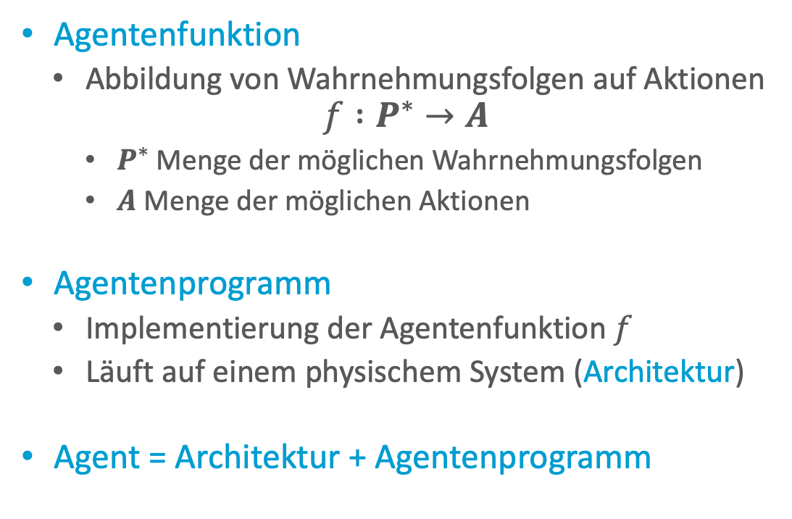
Verhalten des Agenten
Agentenfunktion
  Abbildung von Wahrnehmungsfolgen auf Aktionen
$$f :P^{∗}→A$$
    $P^{∗}$ Menge der möglichen Wahrnehmungsfolgen
    $A$ Menge der möglichen Aktionen
Agentenprogramm
  Implementierung der Agentenfunktion $f$
  Läuft auf einem physischem System (Architektur)
Agent = Architektur + Agentenprogramm
Agent
Umgebung
Sensoren
Wahrnehmungen
?
Aktionen
Aktuatoren
Notes:
Bildverarbeitung/NN: Abfolge der Pixel, Aktion: Klassifikation
Roboter: Videobildsequenz, andere Sensorwerte, Aktion: Bewegung
Doc. Retr.: Dok (Sequenz von Worten); Aktion: Auswahl von Dokumenten

Slide 17
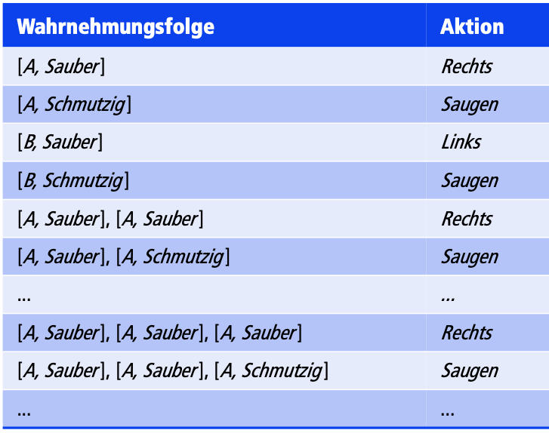
Einfaches Beispiel
Staubsaugerroboter
  Zwei Positionen: A, B
  Mögliche Wahrnehmungen: Sauber, Schmutzig
  Mögliche Aktionen: Rechts, Links, Saugen
Agentenfunktion in tabellarischer Darstellung
  Abbildung von länger werdenden Wahrnehmungsfolgen auf Aktionen
    Optimierungsfähig, da Aktion nur von der letzten Beobachtung und nicht der ganzen Folge abhängt
  Wie die Tabelle rechts gefüllt wird, definiert den Agenten
    Unterschiedliche Agenten möglich
    Frage: Was ist richtig? Was ist dumm bzw. intelligent?
Darstellungen aus AIMAde, S. 23

Slide 18
Gutes Verhalten
Was ist das Richtige?
  Agent generiert Sequenz von Aktionen entsprechend den Wahrnehmungen
  Das veranlasst die Umgebung eine Folge von Zuständen zu durchlaufen
  Entspricht diese Folge unseren Vorstellungen, hat sich der Agent gut verhalten
Leistungsmaß, das jede gegebene Sequenz von Umgebungszuständen auswertet
Agent
Umgebung
Sensoren
Wahrnehmungen
?
Aktionen
Aktuatoren

Slide 19
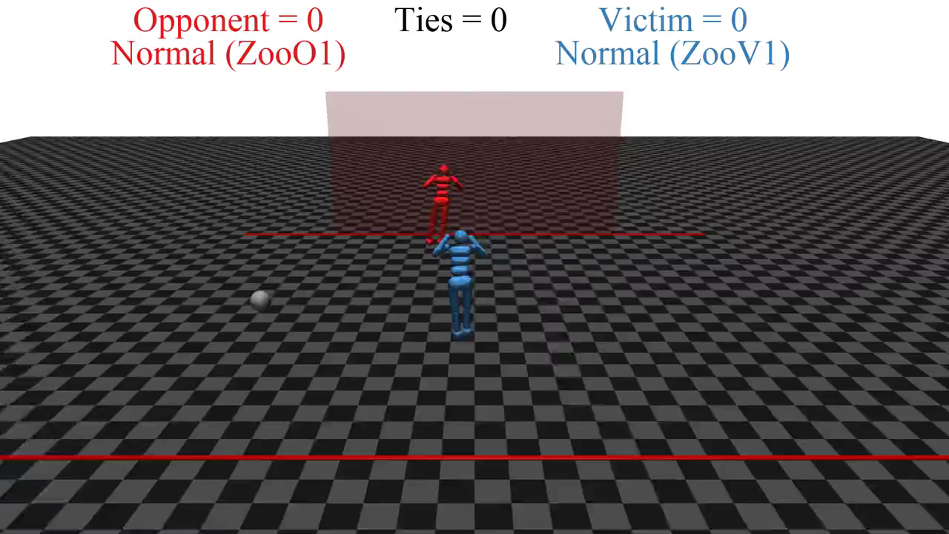
Quelle: https://people.eecs.berkeley.edu/~russell/talks/2020/russell-aaai20-hntdtwwai-4x3.pptx
Notes:
Open AI
RL 1-2 hrs (one goalie, one shooter)
two simulated robots

Slide 20
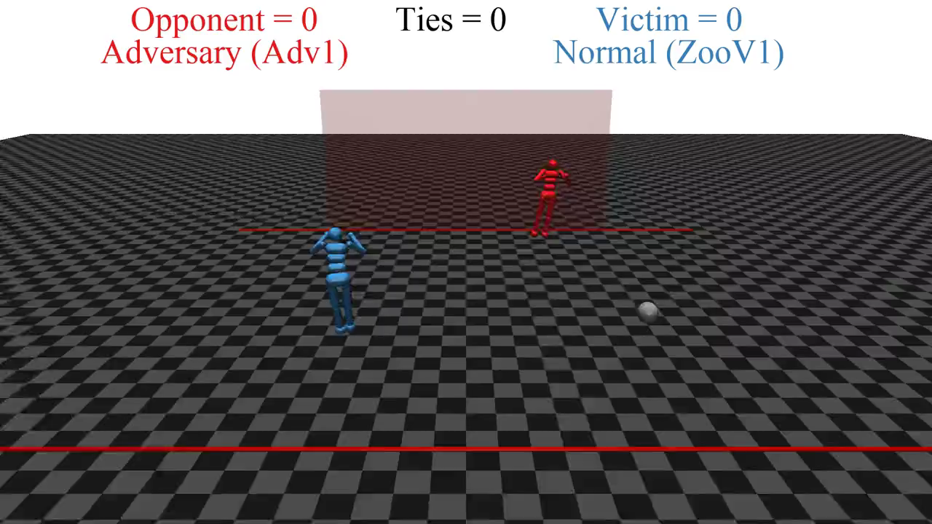
Quelle: https://people.eecs.berkeley.edu/~russell/talks/2020/russell-aaai20-hntdtwwai-4x3.pptx
Notes:
Keep blue robot as is
Red robot continues to learn

Slide 21
Leistungsmaße
Menge an Schmutz?
Schwer festzusetzen
  Kein allgemein gültiges Maß vorhanden
Sauberer Boden?
Es ist besser, Leistungsbewertungen nicht danach zu entwickeln, was man tatsächlich in der Umgebung haben will, sondern danach, wie man glaubt, dass sich der Agent verhalten soll.
Notes:
Wenn wir Erfolg als Meinung des Agenten zu seiner eigenen Leistung definieren, könnte ein Agent perfekte Rationalität erreichen, indem er einfach von sich selbst behauptet, seine Leistung sei perfekt.
Ein rationaler Agent kann diese Leistungsbewertung maximieren, indem er den Schmutz aufsaugt, ihn dann wieder auf den Boden wirft, ihn dann wieder aufsaugt usw.
Beispielsweise könnte je ein Punkt für jedes saubere Quadrat pro Zeitschritt erteilt werden (und vielleicht Strafpunkte für verbrauchte Elektrizität und erzeugten Lärm).

Slide 22

Hinweis: Aktuelle Forschung
Idee:
    Menschen: intelligent in dem Maße, dass zu erwarten ist, dass unsere Aktionen unsere Ziele erreichen
    Maschinen: intelligent in dem Maße, dass zu erwarten ist, dass deren Aktionen deren Ziele erreichen
    Maschinen sind nützlich in dem Maße, dass zu erwarten ist, dass deren Aktionen unsere Ziele erreichen
  Umsetzung: Bewertungs-/Zielfunktion unbekannt lassen, Mensch als Assistent
Ziel: Provably beneficial AI
  Siehe zum Beispiel Stuart Russell
Ziel des Menschen
Verhalten des Menschen
Verhalten des Agenten
Vortrag: https://www.youtube.com/watch?v=QPSgM13hTK8
Folien: https://people.eecs.berkeley.edu/~russell/talks/2020/russell-aaai20-hntdtwwai-4x3.pptx

Slide 23
Eigenschaften von Agenten
Eigenschaften, die Agenten in ihrem Verhalten erfüllen können:
  Rational
  Flexibel
    Reagierend
    Proaktiv
    Sozial
  Autonom
  ...
Agent
Umgebung
Sensoren
Wahrnehmungen
?
Aktionen
Aktuatoren

Slide 24
Rationalität
Rationaler Agent:
  Für jede mögliche Wahrnehmungsfolge eine Aktion auswählen
  von der erwartet werden kann, dass es die Leistungsbewertung maximiert,
  wenn man die Wahrnehmungsfolge sowie
  verfügbares Wissen in Betracht zieht
➝ Rational = Intelligent
Rationalität ist nicht gleich Allwissenheit!
Agent
Umgebung
Sensoren
Wahrnehmungen
?
Aktionen
Aktuatoren
Notes:
Was rational ist, hängt von vier Dingen ab:
Leistungsbewertung, die das Erfolgskriterium definiert
Vorwissen über die Umgebung
Aktionen, die der Agent ausführen kann
Bisherigen Wahrnehmungsfolge
Omnisience= allwissend; crossing a street because of an interesting shop (no traffic) meanwhile a small stone (Gewicht) comes down from a balloon (see what the name is) and flattens me. Was it not rational to cross the street?
Allwissenheit = Perfektion = funkionierende Kristallkugel

Slide 25
Zurück zum Staubsaugerroboter
Unter diesen Umständen rational?
Leistungsbewertung
  1 Punkt für jedes saubere Quadrat in jedem Zeitschritt über eine „Lebensdauer“ von 1000 Zeitschritten
Umgebung
  Geographie (A, B) a priori bekannt
  Nicht bekannt: Ausgangsposition, Schmutzverteilung
  Aktion Saugen reinigt das aktuelle Quadrat; saubere Quadrate bleiben sauber
  Aktionen Links und Rechts bewegen den Agenten entsprechend, außer er würde die Umgebung verlassen; dann bleibt er, wo er ist
  Position und Verschmutzung werden korrekt erkannt
Darstellungen aus AIMAde, S. 23
Notes:
Immer mindestens eine Aktion ausführen; am Ende wandert der Roboter hin und her
It suffices to show that for all possible actual environments (i.e., all dirt distributions and initial locations), this agent cleans the squares at least as fast as any other agent. This is trivially true when there is no dirt. When there is dirt in the initial location and none in the other location, the world is clean after one step; no agent can do better. When there is no dirt in the initial location but dirt in the other, the world is clean after two steps; no agent can do better. When there is dirt in both locations, the world is clean after three steps; no agent can do better. (Note: in general, the condition stated in the first sentence of this answer is much stricter than necessary for an agent to be rational.)

Slide 26
Zurück zum Staubsaugerroboter
Unter diesen Umständen rational?
Leistungsbewertung
  1 Punkt für jedes saubere Quadrat in jedem Zeitschritt über eine „Lebensdauer“ von 1000 Zeitschritten
  1 Punkt Abzug für jede Links bzw. Rechts Aktion
Umgebung
  Wie zuvor
Weitere Aktion: No-Op
  Agentenfunktion anpassen, so dass im schmutzigsten Fall beide Quadrate einmal geputzt werden, danach No-Op
  Wenn die Quadrate wieder schmutzig werden können, in bestimmten Zeitabständen Putzrunde wiederholen
Wie erhalten wir einen besseren Agenten?
Darstellungen aus AIMAde, S. 23

Slide 27
Eigenschaften von Agenten
Eigenschaften, die Agenten in ihrem Verhalten erfüllen können:
  Rational
  Flexibel
    Reagierend
    Proaktiv
    Sozial
  Autonom
  ...
Agent
Umgebung
Sensoren
Wahrnehmungen
?
Aktionen
Aktuatoren

Slide 28
Flexibilität im Agentenverhalten
Agent verhält sich flexibel in einer Umgebung
  Passt sein Verhalten den Gegebenheiten der Umgebung an bzw.
Arten von Flexibilität im Verhalten
  Reagierend
  Proaktiv
  Sozial
Agent
Umgebung
Sensoren
Wahrnehmungen
?
Aktionen
Aktuatoren
Notes:
Wenn wir Erfolg als Meinung des Agenten zu seiner eigenen Leistung definieren, könnte ein Agent per- fekte Rationalität erreichen, indem er einfach von sich selbst behauptet, seine Leis- tung sei perfekt.

Slide 29
Flexibilität: Reagierendes Verhalten
Reagierendes System
  Laufende Interaktion mit der Umgebung
  Reagiert auf Änderungen, die in der Umgebung passieren
    Rechtzeitig, so dass die Reaktion nützlich ist
Agent
Umgebung
Sensoren
Wahrnehmungen
?
Aktionen
Aktuatoren
29

Slide 30
Flexibilität: Proaktives Verhalten
Auf eine Umgebung zu reagieren ist einfach
  Regeln: Wahrnehmung ➝ Aktion
Zweck des Systems: Ziel erreichen
  Zielbasiertes Verhalten
Proaktives System
  Nicht nur Ereignis getrieben (reagierend)
  Erschließen und Verfolgen von Zielen
  Initiative ergreifen
  Gelegenheiten ergreifen
Agent
Umgebung
Sensoren
Wahrnehmungen
?
Aktionen
Aktuatoren

Slide 31
Das Abwägen zwischen reagierendem und proaktivem Verhalten
Einerseits reagierendes Verhalten gewünscht
  Auf sich ändernde Bedingungen auf annehmbare Weise und in annehmbarer Zeit reagieren
Andererseits proaktives Verhalten gewünscht
  Auf langfristige Ziele hinarbeiten
Beide Verhaltensweisen können sich gegenseitig behindern
Offene Forschungsfrage
  Design eines Agenten, der beide Verhaltensweisen im Gleichgewicht hält
Agent
Umgebung
Sensoren
Wahrnehmungen
?
Aktionen
Aktuatoren

Slide 32
Flexibilität: Soziales Verhalten
Reale Welt ist eine Multi-Agenten-Umgebung
  Inklusive Menschen
Effekte
  Berücksichtigung anderer Agenten erforderlich
  Manche Ziele können nur durch Kooperation erreicht werden
Soziales Verhalten in Agenten
  Fähigkeit mit anderen Agenten mittels einer Agentensprache zur Kommunikation zu interagieren
  Mit dem Ziel mit anderen Agenten verbindliche Absprachen einzugehen
Agent
Umgebung
Sensoren
Wahrnehmungen
?
Aktionen
Aktuatoren

Slide 33
Eigenschaften von Agenten
Eigenschaften, die Agenten in ihrem Verhalten erfüllen können:
  Rational
  Flexibel
    Reagierend
    Proaktiv
    Sozial
  Autonom
  ...
Agent
Umgebung
Sensoren
Wahrnehmungen
?
Aktionen
Aktuatoren

Slide 34
Autonomie im Agentenverhalten
Agenten können Aktionen ausführen um zukünftige Wahrnehmungen zu verändern
  Auch Informationen sammeln genannt
    Exploration: Erkunden / (Kennen-) Lernen einer Umgebung
    Beispiel Saugroboter bei unbekannter Umgebung:
    Geographie (Anzahl & Anordnung Quadrate) lernen
Agent ist autonom, falls sein Verhalten durch die eigene Erfahrung bestimmt ist
  Initiales Wissen über die Umgebung vorgegeben
  Wissen anpassen und erweitern durch Sammeln von Informationen
    Lernen aus Wahrnehmungsfolgen
Agent
Umgebung
Sensoren
Wahrnehmungen
?
Aktionen
Aktuatoren
Notes:
D.h. Handlungen ausführen um einen bestimmten Effekt zu erzielen, welcher sich in in den zukünftigen Wahrnehmungen äußert, bzw. den Effekt zu lernen
Auswirkungen, wenn sich Menschen komplett dem autonomen System übergeben (autonomes Fahren; kein Eingriff in Abläufe), bis auf das Grundgesetz!

Slide 35
Eigenschaften von Agenten
Eigenschaften, die Agenten in ihrem Verhalten erfüllen können:
  Rational
  Flexibel
    Reagierend
    Proaktiv
    Sozial
  Autonom
  ...
Agent
Umgebung
Sensoren
Wahrnehmungen
?
Aktionen
Aktuatoren

Slide 36
Weitere mögliche Eigenschaften von Agenten
Mobilität (mobility)
  Fähigkeit eines Agenten sich in einer Umgebung zu bewegen
Aufrichtigkeit (veracity)
  Ein Agent gibt nicht wissentlich falsche Information weiter
Gutmütigkeit (benevolence)
  Agenten haben keine sich widersprechenden Ziele
  Jeder Agent wird deshalb immer versuchen das zu tun, was von ihm erwartet wird
Lernen / Anpassung (learning / adaptation)
  Agenten verbessern ihre Leistung über die Zeit
Agent
Umgebung
Sensoren
Wahrnehmungen
?
Aktionen
Aktuatoren

Slide 37
Agenten und Objekte
Sind Agenten einfach nur Objekte mit anderem Namen?
Objekt
  Beinhaltet einen Zustand
  Interagiert synchron mit anderen Objekten
    Kann mittels Nachrichten kommunizieren
    Kann Methoden, generische Funktion aufrufen
  Hat Methoden, die zu Operationen gehören, die auf ihrem Zustand ausgeführt werden
Hauptunterschiede
  Agenten haben stärkere Autonomie
    Können selbst entscheiden, ob sie eine Aktion ausführen, die ein anderer Agent anfragt
  Agenten sind fähig sich flexibel (reagierend, proaktiv, sozial) zu verhalten
  Agenten sind inhärent multi-threaded

Slide 38
Zwischenzusammenfassung
Agent
  Etwas, was seine Umgebung durch Sensoren wahrnimmt und darin durch Aktuatoren handelt
  Agentenprogramm + Architektur
    Agentenprogramm implementiert Agentenfunktion
Leistungsmaß
  Abhängig von konkreter Aufgabe
Eigenschaften von Agenten
  Rational: Aktion auswählen, von der erwartet werden kann, dass es die Leistungsbewertung maximiert, wenn man die Wahrnehmungsfolge sowie verfügbares Wissen in Betracht zieht
  Flexibel: Reagierend / proaktiv / sozial verhaltend
  Autonom: Verhalten durch die eigene Erfahrung bestimmt

Slide 39
Überblick: 1. Künstliche Intelligenz & Agenten
Was ist KI?
  Menschliches und rationales Denken & Handeln
Agenten
  Agentenabstraktion
  Eigenschaften
Aufgabenumgebung
  PEAS
  Eigenschaften
Agentenstruktur
  Reflexiv, modellbasiert, zielbasiert, nutzenbasiert, lernend

Slide 40
Aufgabenumgebung
Im Wesentlichen die Problemstellung, deren Lösung ein rationaler Agent ist
Spezifizierung der Aufgabenumgebung über PEAS-Beschreibung
  Performance measure (Leistungskriterium)
  Environment (Umgebung)
  Actuators (Aktuatoren)
  Sensors (Sensoren)
Eigenschaften von Aufgabenumgebungen
Darstellung der Umgebung
Bestimmen Design des Agentenprogramms
Achtung: Namenskollision zwischen
Aufgabenumgebung und Umgebung (environment).
Wir werden nach dieser Vorlesung in der Regel nur noch von der Umgebung im Speziellen und nicht mehr von der Aufgabenumgebung als Ganzes reden.

Slide 41
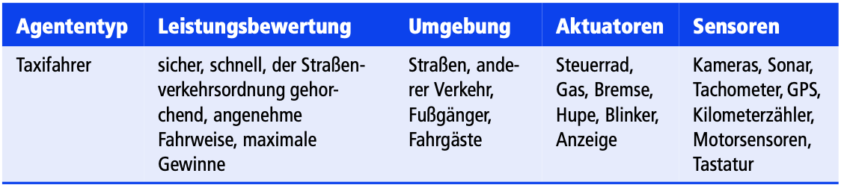
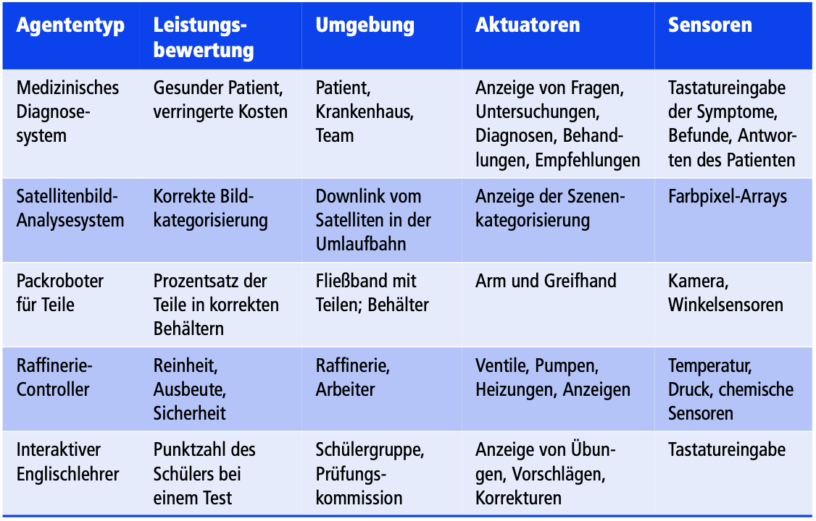
PEAS – Beispiele
Automatisiertes Taxi
Medizinisches Diagnosesystem
Website-Operator
  Nachrichtenquellen im Internet durchsuchen
  Benutzer die interessanten Artikel anzeigen
  Werbeflächen verkaufen, um Einnahmen zu erzielen
Wie sieht das bei einem Soft-ware-Agenten für DR aus?
Darstellungen aus AIMAde, S. 67+68
Weitere Beispiele ebenda
Notes:
Um optimal zu arbeiten, braucht er Verarbeitungsfähigkeiten für natürliche Sprache, er muss lernen, woran jeder Benutzer und Inserent interessiert ist, und er muss seine Pläne dynamisch ändern können – wenn beispielsweise die Verbindung zu einer Nachrichtenquelle ausfällt oder wenn eine neue Quelle online geht. Das Internet ist eine Umgebung, deren Komplexität der physischen Welt gleichkommt und zu deren Einwohnern viele künstliche und menschliche Agenten gehören.

Slide 42
Eigenschaften von Aufgabenumgebungen
Vollständig beobachtbar (vs. teilweise beobachtbar)
  Sensoren bieten zu jedem beliebigen Zeitpunkt Zugriff auf den vollständigen Zustand der Umgebung
Einzelagent (vs. Multiagenten)
  Einzelner Agent handelt in einer Umgebung
  Teilweise Definitionssache, ob etwas in der Umgebung Objekt oder weiterer Agent ist
Deterministisch (vs. stochastisch)
  Nächste Zustand der Umgebung vollständig durch den aktuellen Zustand und die durch den Agenten ausgeführten Aktionen festgelegt
  Strategisch: Umgebung deterministisch abgesehen von den Aktionen anderer Agenten

Slide 43
Eigenschaften von Aufgabenumgebungen
Weiteres Kriterium: Bekannt (vs. unbekannt)
Wissensstand des Agenten bzgl. seiner Umgebung
Keine Eigenschaft der Umgebung
Episodisch (vs. sequentiell)
  Erfahrung des Agenten in atomare Episoden unterteilt
    Episode = Agent empfängt eine Wahrnehmung und führt dann eine einzelne Aktion aus
  Wahl der Aktion in jeder Episode hängt nur von der Episode selbst ab
Statisch (vs. dynamisch)
  Umgebung ist unverändert während der Agent eine Entscheidung trifft
  Semidynamisch: Umgebung ist statisch, aber die Leistungsbewertung ändert sich
Diskret (vs. stetig / kontinuierlich)
  Bezieht sich auf Zustand der Umgebung, Wahrnehmungen, Aktionen, Behandlung der Zeit
  Endliche Anzahl unterschiedlicher Zustände, Wahrnehmungen, Aktionen, Zeitschritte

Slide 44
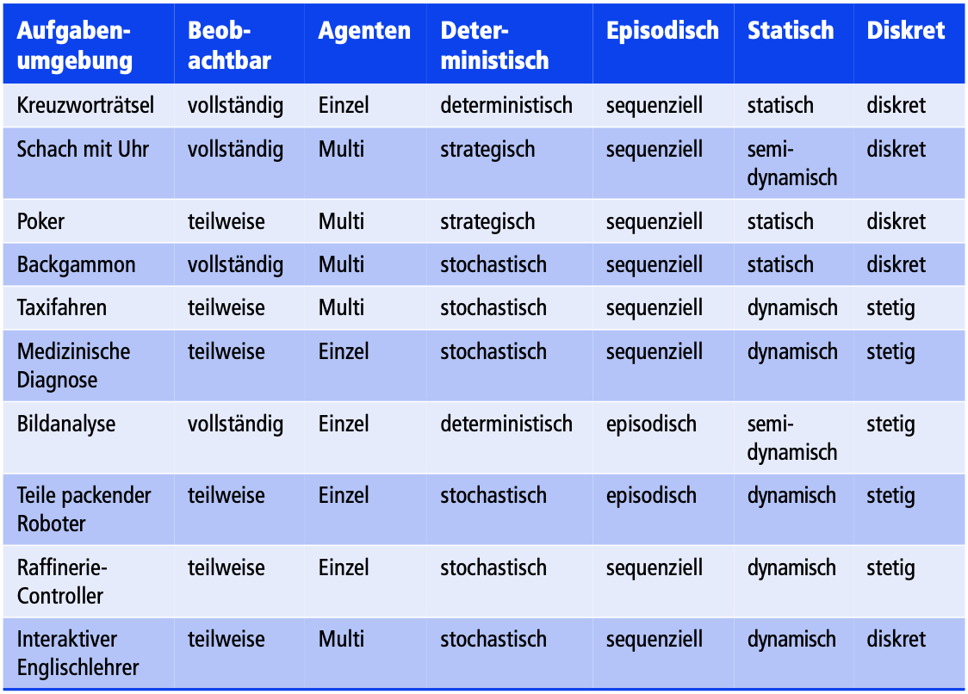
Eigenschaften von Aufgabenumgebungen – Beispiele
Darstellungen aus AIMAde, S. 72
Weitere Beispiele ebenda
Notes:
Wir haben die Aufgabe der medizinischen Diagnose als Einzelagent eingeordnet, weil der Krankheitsprozess eines Patienten nicht profitabel als Agent modelliert wird; ein System zur medizinischen Diagnose könnte jedoch auch mit widerspenstigen Patienten und einem skeptischen Team zu tun haben, sodass die Umgebung auch einen Multiagentenaspekt haben könnte. Darüber hinaus ist die medizinische Diagnose episodisch, wenn man die Aufgabe als Auswahl einer Diagnose anhand einer gegebenen Liste von Symptomen betrachtet; das Problem ist sequenziell, wenn die Aufgabe den Vorschlag einer Testreihe, die Auswertung von Fortschritten im Laufe der Behandlung usw. beinhalten kann

Slide 45
Darstellung der Umgebung
Abhängig von den Eigenschaften der Aufgabenumgebung
  Diskret/kontinuierlich, statisch/dynamisch, episodisch/sequentiell, ...
Dazu Ausdrucksstärke der Kodierung der Umgebung bestimmen
  Zunehmende Komplexität und Ausdrucksfähigkeit
  Atomar
    Jeder Zustand unteilbar (keine interne Struktur)
    „Blackbox“, die zu einer anderen Blackbox identisch sein kann oder nicht
  Faktorisiert
    Aufteilung des Zustandes in eine feste Menge von Variablen / Attributen, die jeweils einen Wert haben können
    Durch PGMs inklusive Unsicherheit, aber auch durch propositionale Logik darstellbar
  Strukturiert
    Objekte und Beziehungen zwischen ihnen
    In relationalen Datenbanken / PGMs, Logik erster Stufe darstellbar
    Werbeblock:
    Vorlesung „Automated Planning and Acting“
    Diese Vorlesung!
    Werbeblock:
    Vorlesung „Relatinal Inference and Online Decision Making“

Slide 46
Einordnung von PGMs
PGMs für die faktorisierte Darstellung der Umgebung und Entscheidungsfindung
PGMs im Hauptteil dieser Vorlesung erlauben die Modellierung der Umgebung mit folgenden Eigenschaften
  Vollständig beobachtbar oder teilweise beobachtbar
  Einzelagent
  Stochastisch
  Episodisch oder sequentiell
  Statisch
  Diskret
Damit nicht berücksichtigt
  Multiagenten
  Deterministisch, strategisch
  Dynamisch
  Stetig / kontinuierlich
Ansätze zum Behandeln von Umgebungen mit diesen Eigenschaften teilweise vorhanden
Achtung: In der PGM-Literatur werden die Bezeichnungen episodisch und sequentiell teilweise durch die Bezeichnungen statisch und dynamisch ersetzt, während die Bezeichnungen statisch und dynamisch durch die so genannte Markov-Annahme bzw. (Nicht-)Markov-Abstraktion abgedeckt werden.

Slide 47
Zwischenzusammenfassung
Spezifizierung von Aufgabenumgebungen
  PEAS
Eigenschaften von Aufgabenumgebungen
  Vollständig beobachtbar (vs. teilweise beobachtbar)
  Einzelagent (vs. Multiagenten)
  Deterministisch (vs. stochastisch), strategisch
  Episodisch (vs. sequentiell)
  Statisch (vs. dynamisch)
  Diskret (vs. stetig / kontinuierlich)
  Bekannt (vs. unbekannt)
Umgebungsdarstellung
  Atomar, faktorisiert, strukturiert
Blau markiert:
Ausdrucksstärke von PGMs in dieser Vorlesung

Slide 48
Überblick: 1. Künstliche Intelligenz & Agenten
Was ist KI?
  Menschliches Denken & Handeln
  Rationales Denken & Handeln
Intelligente Agenten
  Agentenabstraktion
  Fähigkeiten
Aufgabenumgebung
  PEAS
  Eigenschaften
Agentenstruktur
  Reflexiv, modellbasiert, zielbasiert, nutzenbasiert, lernend

Slide 49
Implementierung von Agenten
Agent = Architektur + Programm
  Architektur
    Einheit mit entsprechenden physischen Sensoren und Aktuatoren
      Einheit = Computer, Roboter, Software (Sensoren und Aktuatoren als Schnittstellen)
  Programm
    Implementierung einer Agentenfunktion
    Läuft auf der Architektur
  Beides durch Aufgabenumgebung vorgegeben
Implementierung nötig, aber wie?
Agent
Umgebung
Sensoren
Wahrnehmungen
?
Aktionen
Aktuatoren

Slide 50
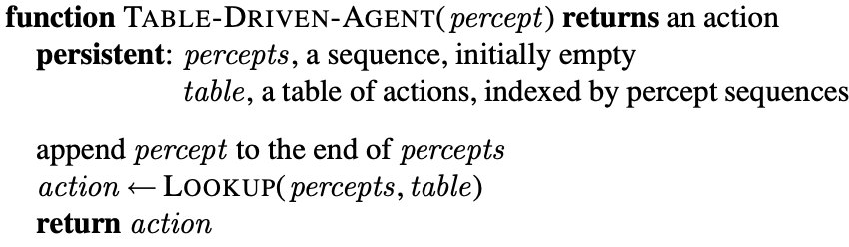
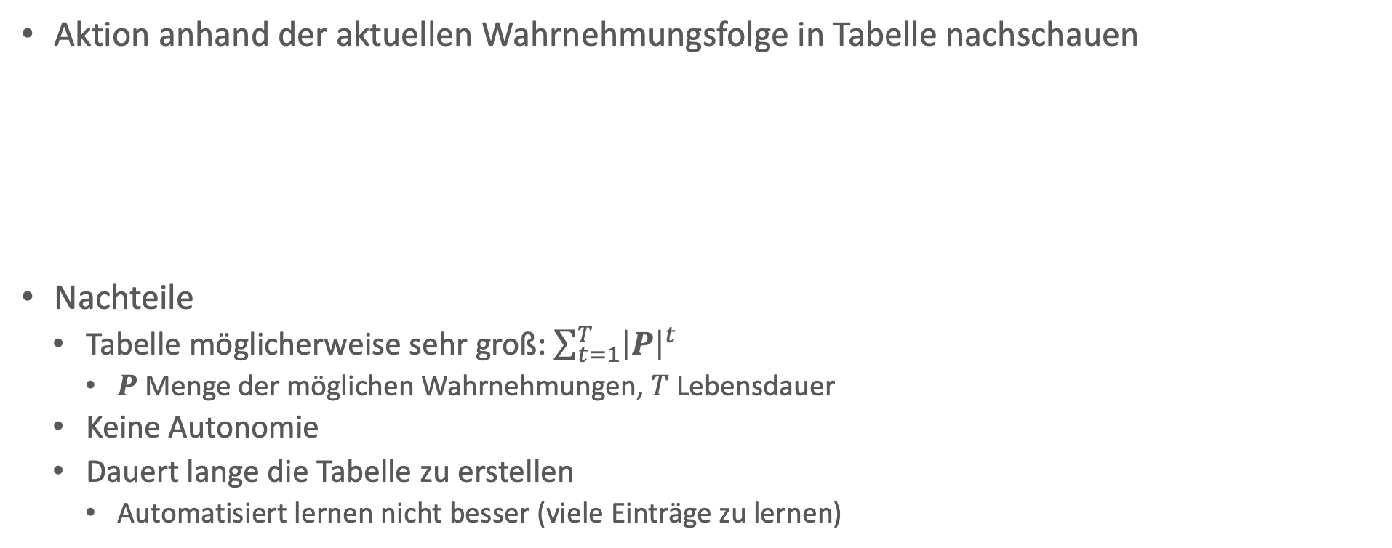
Einfacher Tabellensuche-Agent
Aktion anhand der aktuellen Wahrnehmungsfolge in Tabelle nachschauen
Nachteile
  Tabelle möglicherweise sehr groß: $\sum_{t=1}^{T}{{\left|P\right|}^{t}}$
    $P$ Menge der möglichen Wahrnehmungen, $T$ Lebensdauer
  Keine Autonomie
  Dauert lange die Tabelle zu erstellen
    Automatisiert lernen nicht besser (viele Einträge zu lernen)
Darstellungen aus AIMA, S. 47

Slide 51
Struktur von Agenten
Allgemeine Agentenstrukturen zur Implementierung einer Agentenfunktion:
  Reihenfolge mit zunehmender Allgemeinheit
  Reflexagent
  Modellbasierter Reflexagent
  Modell- und zielbasierter Agent
  Modell- und nutzenbasierter Agent
  Lernender Agent
  Mensch-bewusster Agent (aus aktueller Forschung)
Agent
Umgebung
Sensoren
Wahrnehmungen
?
Aktionen
Aktuatoren

Slide 52
Agentenstruktur: Einfacher Reflexagent
Aktionen auf Grundlage der aktuellen Wahrnehmung wählen
  Ignoriert den vorhergehenden Wahrnehmungsverlauf
  Keine Modellierung der Umgebung
Korrekte Entscheidung nur, wenn die Umgebung vollständig beobachtbar ist
  Wenn Nicht-Beobachtbarkeit gegeben, Endlosschleifen möglich
    (Begrenzte) Abhilfe:
    Aktion zufällig wählen
Agent
Umgebung
Sensoren
Wie die Welt
jetzt aussieht
Bedingung/Aktion-Regeln
Welche Aktion ich
jetzt ausführen sollte
Aktuatoren

Slide 53
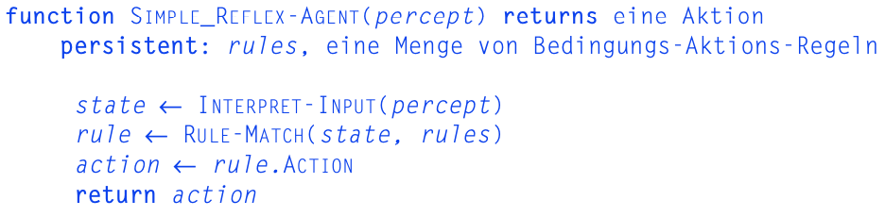
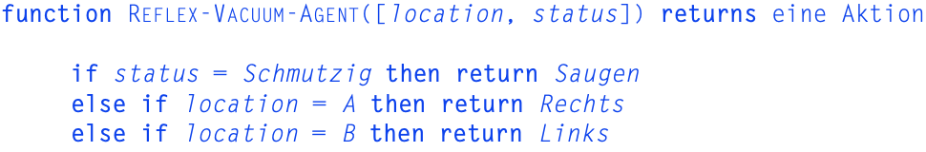
Implementierung eines einfachen Reflexagenten
Allgemeine Darstellung
Beispiel Saugroboter
Darstellungen aus AIMAde, S. 75+77

Slide 54
Agentenstruktur: Modellbasierter Reflexagent
Bei teilweiser Beobachtbarkeit, nicht sichtbaren Teil verfolgen
  Mittels internen Zustand
    Vom Wahrnehmungsverlauf abhängig
    Nicht beobachtbare Aspekte des aktuellen Zustandes widerspiegeln
      Kodierung der Umgebung: atomar, faktorisiert oder strukturiert
Aktualisierung des internen Zustands mit Informationen über
  Weiterentwicklung der Umgebung unabhängig vom Agenten
  Auswirkungen der Aktionen auf die Umgebung
Agent
Umgebung
Sensoren
Zustand
Wie die Welt
jetzt aussieht
Wie sich die Welt weiterentwickelt
Was meine Aktionen bewirken
Bedingung/Aktion-Regeln
Welche Aktion ich
jetzt ausführen sollte
Aktuatoren

Slide 55
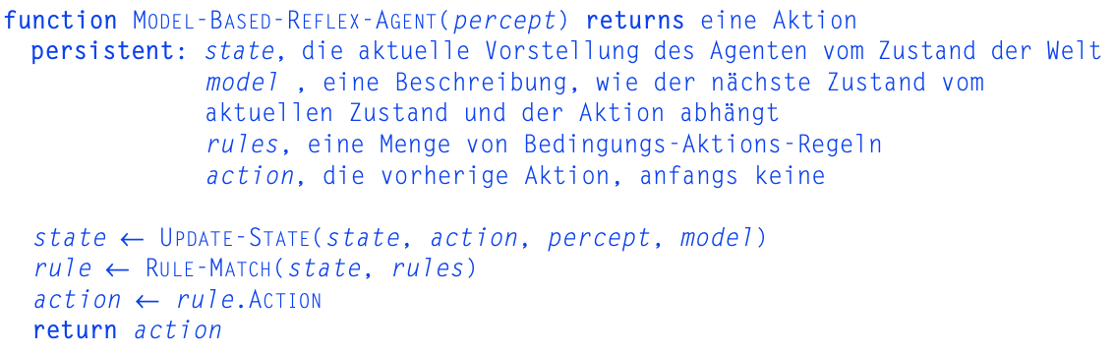
Implementierung eines modellbasierten Agenten
Darstellung aus AIMAde, S. 79
Notes:
NoOp Staubsaugroboter

Slide 56

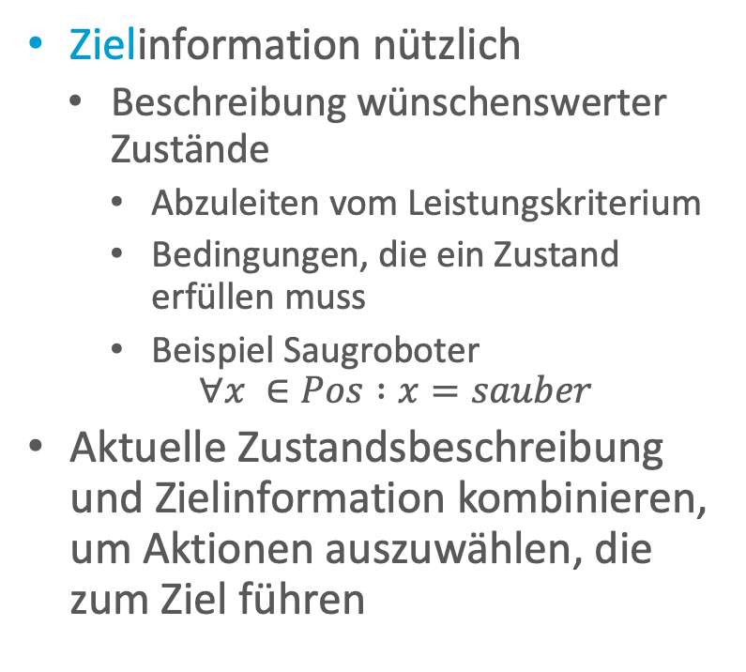
Agentenstruktur: Modell- & Zielbasierter Agent
Zielinformation nützlich
  Beschreibung wünschenswerter Zustände
    Abzuleiten vom Leistungskriterium
    Bedingungen, die ein Zustand erfüllen muss
    Beispiel Saugroboter
    $$∀x ∈Pos :x=sauber$$
Aktuelle Zustandsbeschreibung und Zielinformation kombinieren, um Aktionen auszuwählen, die zum Ziel führen
Agent
Umgebung
Sensoren
Zustand
Wie die Welt
jetzt aussieht
Wie sich die Welt weiterentwickelt
Was meine Aktionen bewirken
Was passiert, wenn ich
Aktion $A$ ausführe
Ziele
Welche Aktion ich
jetzt ausführen sollte
Aktuatoren

Slide 57
Agentenstruktur: Modell- & Nutzenbasierter Agent
Zielbasiert: binäre Unterscheidung zwischen glücklich und unglücklich
Nutzen als Verteilung über mögliche Zustände
  Werden wir in PGMs nutzen
  Quasi Internalisierung der Leistungsbewertung
    Wenn interne Nutzenfunktion
    = externe Leistungsbewertung:
    Dann ist ein Agent, der Aktionen auswählt, um seinen Nutzen zu maximieren, rational entsprechend der externen Leistungsbewertung
Agent
Umgebung
Sensoren
Zustand
Wie die Welt
jetzt aussieht
Wie sich die Welt weiterentwickelt
Was meine Aktionen bewirken
Was passiert, wenn ich
Aktion $A$ ausführe
Nutzen
Wie glücklich bin ich
in diesem Zustand
Welche Aktion ich
jetzt ausführen sollte
Aktuatoren

Slide 58
Agentenstruktur: Lernender Agent
Leistungsstandard
Bisher: Agenten fallen Entscheidungen über Aktionen
Woher die Agentenprogramme nehmen?
  Zu aufwendig per Hand zu erstellen
Lernenden Agenten erstellen und lernen lassen
  Erlaubt in zunächst unbekannter Umgebung zu arbeiten und kompetenter zu werden
  Forschungsgebiet:
  Reinforcement Learning
Agent
Umgebung
Kritik
Sensoren
Feedback
Lernelement
Änderungen
Leistungselement
Wissen
Lernziele
Problemgenerator
Aktuatoren
Notes:
In seinem berühmten frühen Aufsatz betrachtet Turing (1950) die Idee, seine intelligenten Maschinen tatsächlich manuell zu programmieren. Er schätzt, wie viel Arbeit das bedeuten würde, und kommt zu dem Schluss: „Eine schnellere Methode scheint wünschenswert“

Slide 59
Agentenstruktur: Lernender Agent
Leistungsstandard
4 konzeptuelle Komponenten
  Lernelement
    Verbesserungen erzielen
  Leistungselement (bisheriger Agent)
    Auswahl externer Aktionen
  Kritik
    Feedback zu Ergebnissen
    Vom Lernelement verwendet um Änderungen am Leistungselement zu entscheiden
  Problemgenerator (zur Exploration)
    Aktionen vorschlagen, die zu neuen und informativen Erfahrungen führen
Agent
Umgebung
Kritik
Sensoren
Feedback
Lernelement
Änderungen
Leistungselement
Wissen
Lernziele
Problemgenerator
Aktuatoren
Notes:
Wenn wir versuchen, einen Agenten zu entwerfen, der eine bestimmte Fertigkeit erlernt, ist die erste Frage nicht: „Wie schaffe ich es, dies zu lernen?“, sondern: „Welche Art Leistungselement braucht mein Agent, um dies zu tun, nachdem er gelernt hat?“
Beispiel des automatisierten Taxis zurückkommen. Das Leistungselement besteht aus einer Sammlung von Wissen und Prozeduren, die dem Taxi zur Auswahl seiner Fahrtaktionen zur Verfügung stehen. Das Taxi gelangt auf die Straße und fährt unter Verwendung dieses Leistungselementes. Die Kritik beobachtet die Welt und gibt Informationen an das Lernelement weiter. Nachdem das Taxi beispielsweise schnell über drei Spuren hinweg links abgebogen ist, beobachtet die Kritik die Beschimpfungen durch andere Fahrer. Aus dieser Erfahrung kann das Lernelement eine Regel formulieren, die besagt, dass dies eine schlechte Aktion war, und das Leistungselement wird verändert, indem die neue Regel installiert wird. Der Problemgenerator könnte bestimmte Verhaltensbereiche identifizieren, die verbessert werden müssen, und Experimente vorschlagen, wie beispielsweise das Ausprobieren von Bremsen auf unterschiedlichen Straßenbelägen unter unterschiedlichen Bedingungen.
RL: er Taxifahrer-Agent erhält keinerlei Trinkgeld von den Fahrgästen, die während der Fahrt völlig durchgeschüttelt wurden. Der externe Leistungsstandard muss den Agenten darüber informieren, dass der Verlust von Trinkgeldern ein negativer Beitrag zu seiner Gesamtleistung ist. Auf diese Weise könnte der Agent lernen, dass aggressive Manöver nicht zu seinem eigenen Nutzen beitragen. In gewisser Weise identifiziert der Leistungsstandard einen Teil der eintreffenden Wahrnehmung als Belohnung (oder Strafe), die ein direktes Feedback zur Qualität des Verhaltens des Agenten bereitstellt.

Slide 60
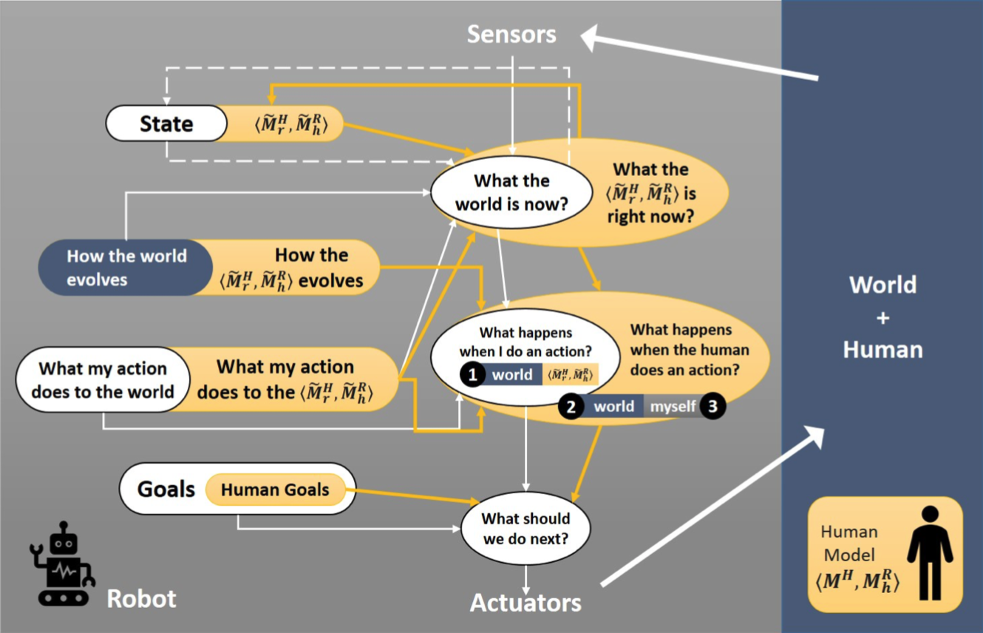
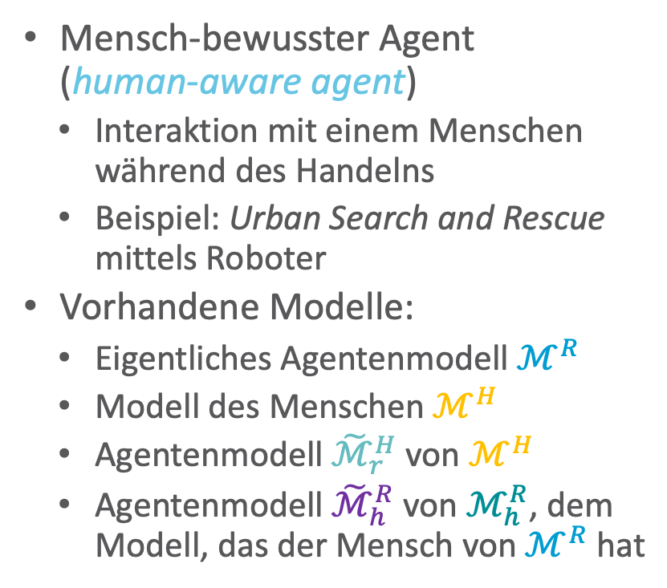
Hinweis: Aktuelle Forschung
Mensch-bewusster Agent
(human-aware agent)
  Interaktion mit einem Menschen während des Handelns
  Beispiel: Urban Search and Rescue mittels Roboter
Vorhandene Modelle:
  Eigentliches Agentenmodell $ℳ^{R}$
  Modell des Menschen $ℳ^{H}$
  Agentenmodell ${\tilde{ℳ}}_{r}^{H}$ von $ℳ^{H}$
  Agentenmodell ${\tilde{ℳ}}_{h}^{R}$ von $ℳ_{h}^{R}$, dem Modell, das der Mensch von $ℳ^{R}$ hat
http://bit.ly/3bno2io
Notes:
Darstellung als Erweiterung des zielbasierten Agenten

Slide 61



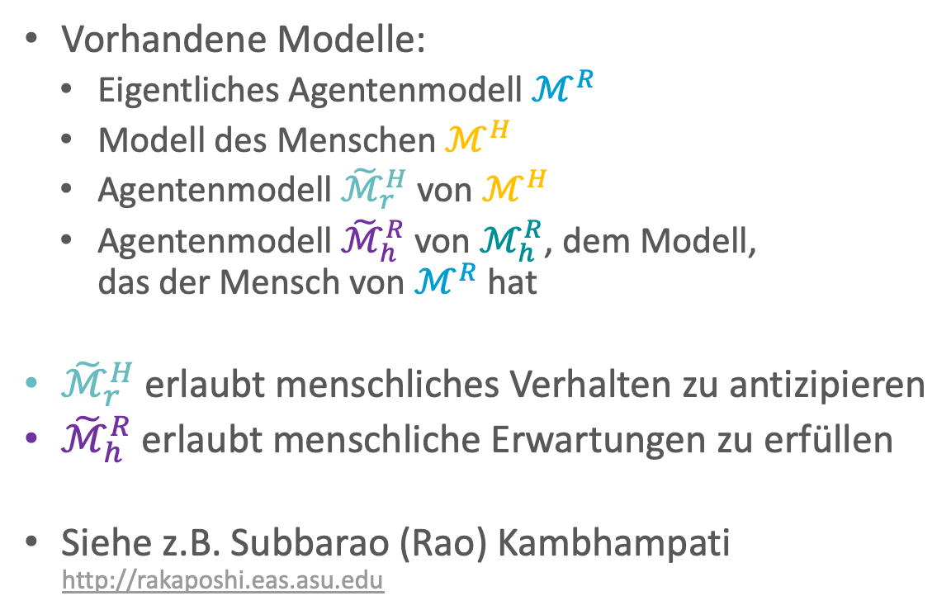




Hinweis: Aktuelle Forschung
Vorhandene Modelle:
  Eigentliches Agentenmodell $ℳ^{R}$
  Modell des Menschen $ℳ^{H}$
  Agentenmodell ${\tilde{ℳ}}_{r}^{H}$ von $ℳ^{H}$
  Agentenmodell ${\tilde{ℳ}}_{h}^{R}$ von $ℳ_{h}^{R}$, dem Modell,
  das der Mensch von $ℳ^{R}$ hat
${\tilde{ℳ}}_{r}^{H}$ erlaubt menschliches Verhalten zu antizipieren
${\tilde{ℳ}}_{h}^{R}$ erlaubt menschliche Erwartungen zu erfüllen
Siehe z.B. Subbarao (Rao) Kambhampati
http://rakaposhi.eas.asu.edu
$$ℳ_{h}^{R}$$
$$ℳ_{r}^{H}$$
$$ℳ_{h}^{R}$$
$$ℳ^{H}$$
$$ℳ^{R}$$
http://bit.ly/3bno2io

Slide 62
Zwischenzusammenfassung
Tabellenbasierter Agent
Einfacher Reflexagent
  Bedingung/Aktionen-Regeln
Modellbasierter Agent
  Interner Zustand, Aktualisierung bzgl. Veränderung der Umgebung selbst & Auswirkungen von Aktionen
Modell- & zielbasierter Agent
  Zielinformation
Modell- & nutzenbasierter Agent
  Zufriedenheit / Nutzen von Zuständen
Lernender Agent um einen handelnden Agenten zu lernen und stetig zu verbessern
Aktuelle Forschung: mensch-bewusster Agent
  Modellierung der angenommenen Auffassung der Umgebung durch den Menschen
Blau markiert:
Umsetzung mittels PGMs in dieser Vorlesung

Slide 63
Inhalte
Künstliche Intelligenz & Agenten
  Agentenabstraktion, Rationalität
  Aufgabenumgebung
Episodische PGMs
  Gerichtetes Modell: Bayes Netze (BNs)
  Ungerichtete Modelle
Exakte Inferenz in episodischen PGMs
  Wahrscheinlichkeits- und Zustandsanfragen
  Direkt auf den Modellen, mittels Hilfsstrukturen
Approximative Inferenz in episodischen PGMs
  Wahrscheinlichkeitsanfragen
  Deterministische, stochastische Algorithmen
Lernalgorithmen für episodische PGMs
  Bei (nicht) vollständigen Daten, (un)bekannter Struktur
Sequentielle PGMs und Inferenz
  Dynamische BNs, Hidden-Markov-Modelle
  filtering / prediction / hindsight Anfragen, wahrscheinlichste Zustandssequenz
  Exakter, approximativer Algorithmus
Entscheidungstheoretische PGMs
  Präferenzen, Nutzenprinzip
  PGMs mit Entscheidungs- und Nutzenknoten
  Berechnung der besten Aktion (Aktionssequenz)
Abschlussbetrachtungen

Slide 64
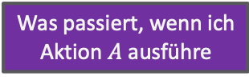
Einordnung der Vorlesung: Modell- und nutzenbasierter Agent
Nachfolgende Themen der Vorlesung
  Episodische PGMs
  Exakte Inferenz in episodischen PGMs
  Approximative Inferenz in episodischen PGMs
  Lernalgorithmen für episodische PGMs
  Sequentielle PGMs und Inferenz
  Entscheidungstheoretische PGMs
Agent
Umgebung
Sensoren
Zustand
Wie die Welt
jetzt aussieht
Wie sich die Welt weiterentwickelt
Was meine Aktionen bewirken
Was passiert, wenn ich
Aktion $A$ ausführe
Nutzen
Wie glücklich bin ich
in diesem Zustand
Welche Aktion ich
jetzt ausführen sollte
Aktuatoren

Slide 65
Überblick: 1. Künstliche Intelligenz & Agenten
Was ist KI?
  Menschliches und rationales Denken & Handeln
Agenten
  Agentenabstraktion
  Eigenschaften
Aufgabenumgebung
  PEAS
  Eigenschaften
Agentenstruktur
  Reflexiv, modellbasiert, zielbasiert, nutzenbasiert, lernend
➝ Episodische PGMs

